Slide 1
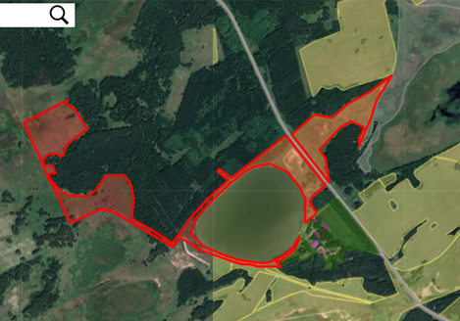
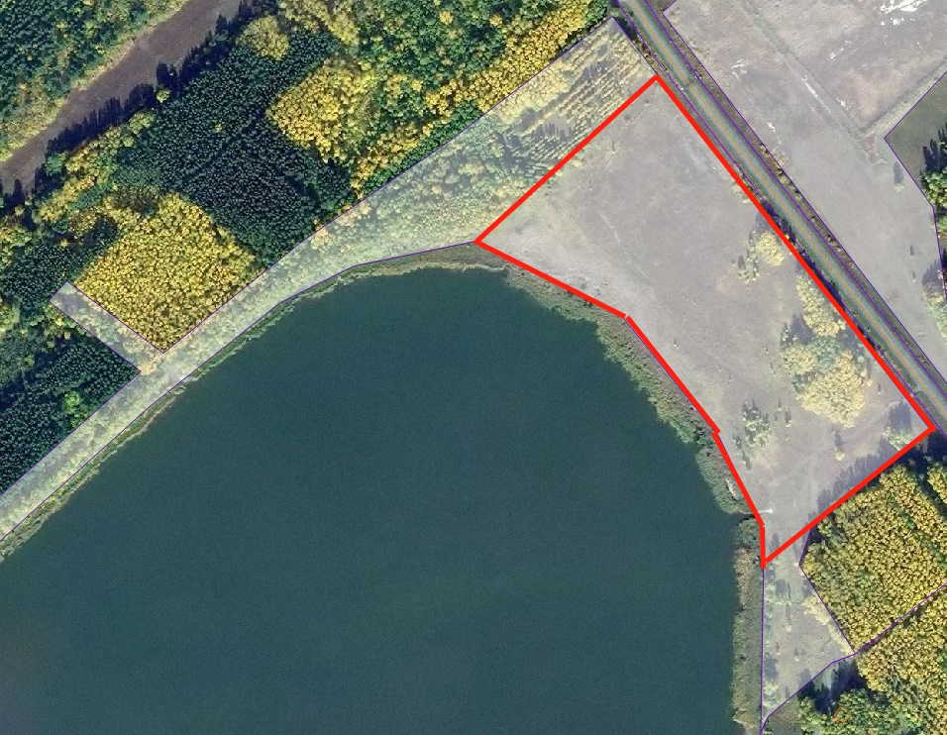
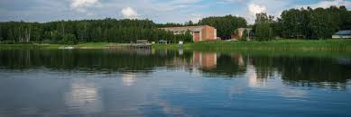



НОВОСИБИРСКАЯ ОБЛАСТЬ ДОВОЛЕНСКИЙ РАЙОН
ПРОЕКТ СОЗДАНИЯ ИНВЕСТИЦИОННОЙ ПЛОЩАДКИ ДЛЯ РАЗМЕЩЕНИЯ НЕСТАЦИОНАРНЫХ ОБЪЕКТОВ ДЛЯ ОТДЫХА
Проект направлен на создание зоны отдыха на территории Доволенского района
Описание инвестиционного проекта:
строительство нестационарных объектов для отдыха на берегу озера Доволенское
Планируемая к выпуску услуга:
-аренда домиков для отдыха – 10 домиков по 4 места- 40 мест)
-мангальные зоны -5 шт.
- оборудованный пляж
-баня -2 шт.
-рыбалка (прокат инвентаря)
-прокат лодок, катамаранов, сапбордов
Площадка для строительства нестационарных объектов для отдыха
Часть земельного участка с кад. номером: 54:05:023001:2872
Площадь: 5 га.
Межевание: да
Права: муниципальная собственность
Разрешенное использование: планируемый - отдых (рекреация) (в настоящее время – земли находится на переводе в Правительстве НСО)
Возможность строительства домиков отдыха: есть
Электроснабжение: есть возможность подключения к линии 10кВт, в 500 метрах .
Водоснабжение: необходимо бурение частной скважины, уровень грунтовых вод находится на глубине 20-30м. Стоимость бурения 5 тыс./м
Теплоснабжение: не предусмотрено
Удаленность от районного центра 5км., от областного центра(г.Новосибирск) – 300 км.
Подъездные пути: по участку проходят грунтовые дороги, примыкает к асфальтированной дороге .
Право: аренда на период строительства
Дополнительная информация: земельный участок расположен рядом с санаторием, на территории Доволенского района отсутствуют базы отдыха,а также оборудованный пляж, есть возможность разделения территории на меньшие участки
Гости района: более 3тыс. за летний период (спортсмены на сборах, гости, туристы, отдыхающие санатория )
Субсидии: господдержка на строительство нестационарных объектов
Отрасль:
Отдых(рекреация)
Тип проекта: размещение базы отдыха
Местонахождение: Новосибирская область,
Доволенский район
Потенциальные потребители
Население Доволенского района НСО
Гости Доволенского района
Туристы, спортсмены, отдыхающие санатория
По статистическим данным(администрации) наблюдается увеличение прироста гостей района на 18% за тот же период по сравнению с 2024годом

